Slide 1
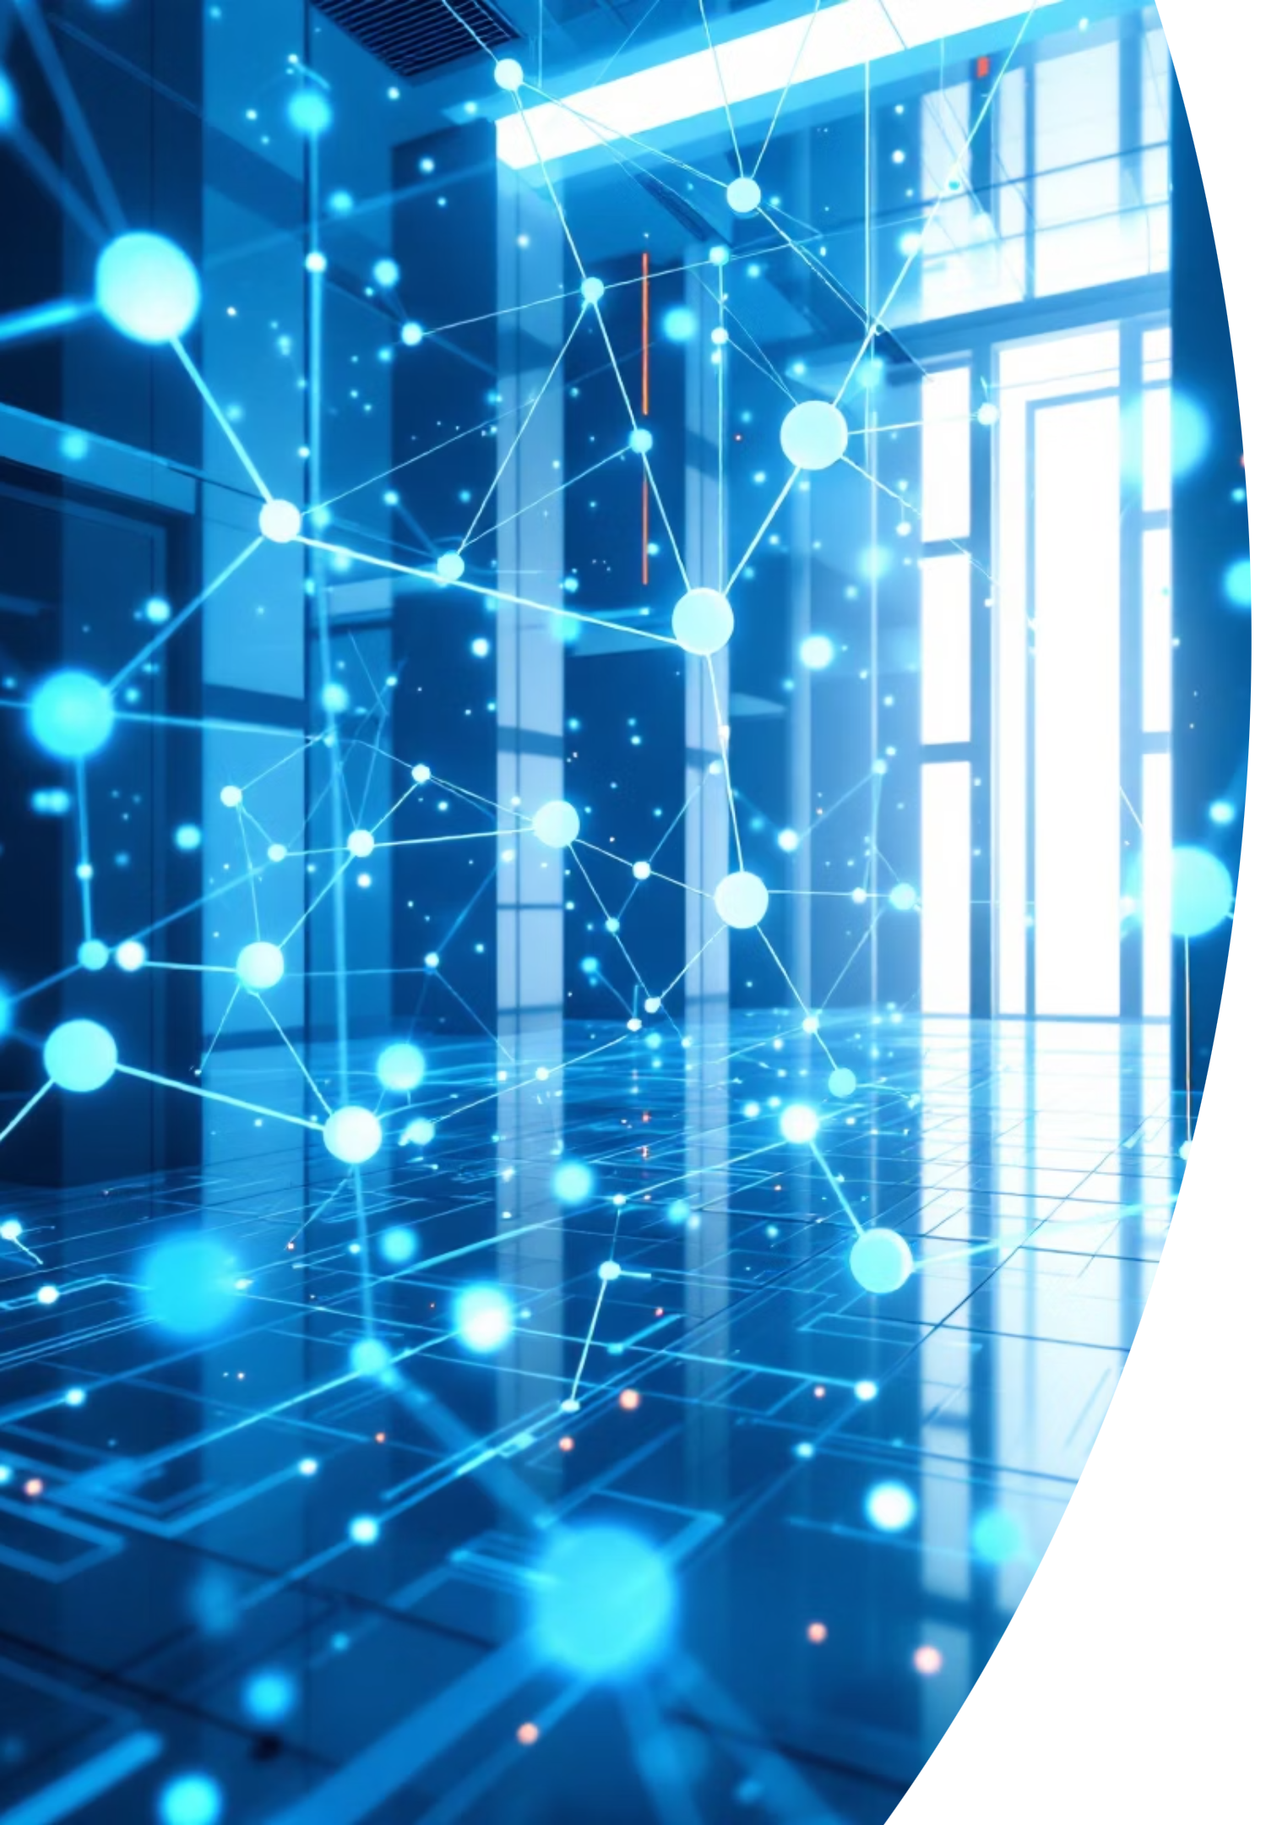
Методы дообучения больших языковых моделей:
RAG, Fine-Tuning
Глубокий анализ методов адаптации больших языковых моделей: от полного дообучения до квантования и векторного поиска. Разберемся, что лучше подходит для ваших задач и как эти технологии устроены изнутри.
Сагитов Вадим

Slide 2


Почему адаптация моделей критически важна?
Большие языковые модели (LLM), такие как GPT-4, обладают невероятными базовыми знаниями, полученными из огромных массивов данных. Однако «из коробки» они являются универсалами, а не специалистами. Им часто не хватает понимания специфической терминологии, корпоративного стиля или актуальных данных вашей компании.
Точность и контекст
Адаптация позволяет модели «погрузиться» в вашу предметную область, выдавая не общие, а экспертные ответы.
Главный вызов
Основной барьер — это баланс между качеством результата и колоссальной стоимостью вычислений и памяти.

Slide 3
Проблема: LLM ничего не знает о ваших данных
Промпт
Ответ
Покрывает ли моя медицинская страховка ежегодные осмотры глаз?
Я — языковая модель на основе искусственного интеллекта и не имею доступа к конкретной информации о вашем плане медицинского страхования.

Slide 4
!
Проблемы LLM
📚 LLM предтренированы на общих данных
🎯 Недостаточно точны для специализированных задач
❌ Не знают о вашем домене и контексте

Slide 5
Варианты решения
✅ RAG — встройка внешних знаний
✅ Full Fine-tuning — дообучение всех параметров
✅ LoRA — эффективное дообучение
✅ QLoRA — дообучение на слабом железе
✅ Критерии выбора — когда что использовать

Slide 6


RAG: Знания без переобучения
Retrieval-Augmented Generation (RAG) предлагает элегантную альтернативу: зачем учить модель фактам, если можно дать ей доступ к «учебнику» во время экзамена?
Поиск
Контекст
Генерация
Пользователь задает вопрос. Система ищет релевантные фрагменты в векторной базе данных
Найденная информация добавляется к запросу (промпту) как контекст.
LLM генерирует ответ, опираясь на предоставленные факты, что снижает риск выдумок («галлюцинаций»).
Важно: RAG идеален для фактологии, но плохо подходит, если нужно научить модель «мыслить» или писать в определенном стиле.

Slide 7

Компоненты RAG
Разбивка документов на фрагменты
Создание векторных представлений (эмбеддингов)
Сохранение в векторной базе данных
Поиск релевантных фрагментов по запросу
Семантическое сравнение векторов
Отбор наиболее подходящих чанков
Формирование контекста на основе найденных данных
Генерация ответа с учетом запроса и контекста
Индексация
Извлечение
Генерация

Slide 8





Компонент Indexing
- Векторное хранилище, где хранятся документы и их эмбэддинги
Векторные БД
Тип
Особенности
Лучше всего подходит для
GPU ускорение
Только in-memory
Исследований, прототипов, когда нужен максимальный контроль над индексом
FAISS
Библиотека
Встроенные эмбеддинги
Простой API
Быстрого старта, простых RAG приложений, разработки
ChromaDB
База данных
Точечные обновления
Продвинутая фильтрация
Production, когда нужна сложная фильтрация, высокие нагрузки
Qdrant
База данных
Векторы прямо в PostgreSQL
SQL для всего
Компаний уже использующих PostgreSQL, когда важны транзакции
pgvector
Расширение PostgreSQL
RAG

Slide 9
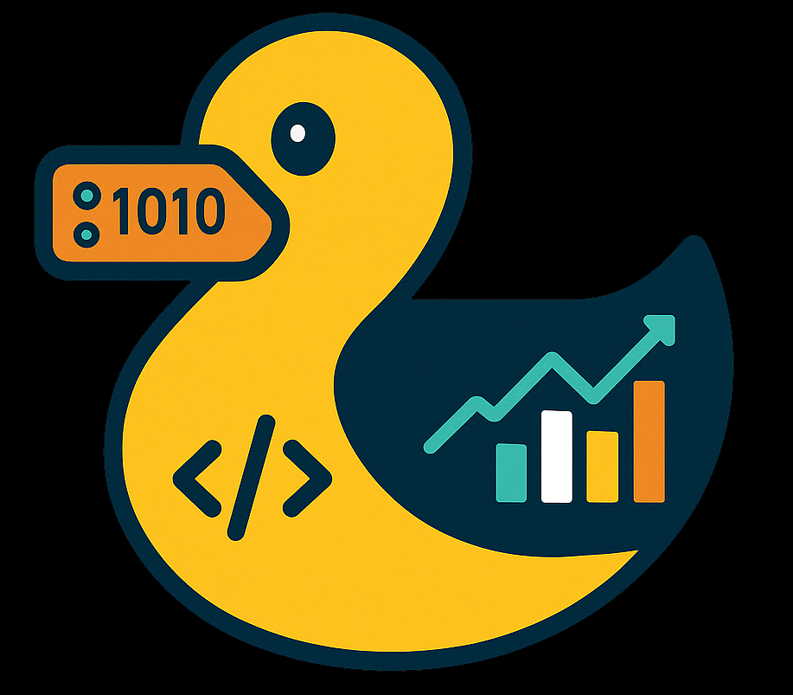
import faiss
def indexing(documents, index_path="faiss_index.bin", model_name="all-MiniLM-L6-v2"):
# 1. Создаем эмбеддинги документов
model = SentenceTransformer(model_name)
embeddings = model.encode(documents, show_progress_bar=True)
# 2. Создаем FAISS индекс
dimension = embeddings.shape[1]
index = faiss.IndexFlatL2(dimension) # L2 расстояние (Евклидово)
# 3. Добавляем векторы в индекс
index.add(embeddings)
# 4. Сохраняем индекс на диск
faiss.write_index(index, index_path)
return {
"index": index,
"documents": documents,
"embeddings": embeddings,
}
Python
RAG

Slide 10


Компонент Retriever
- Механизм, который ищет релевантные документы
Алгоритм
Принцип работы
Сильные стороны
Слабые стороны
Статистика по ключевым словам
Скорость, простота
Нет семантики, проблема синонимов
BM25
Понимание смысла, контекста
Требует обучения, ресурсоемкий
DPT / Dense
Семантические эмбеддинги
Огромная скорость на больших данных
Приближенный, а не точный поиск
FAISS
ANN-поиск по векторам
BM25 + Dense (взвешенная сумма)
Максимальное качество извлечения
Гибридный
Сложность настройки весов
RAG

Slide 11
def retrieve(self, query, top_k=3):
# 1. Векторизация запроса
query_embedding = model.encode([query])
# 2. Поиск по сходству (косинусное сходство)
similarities = cosine_similarity(query_embedding, self.document_embeddings)[0]
# 3. Ранжирование и выбор топ-K результатов
top_indices = np.argsort(similarities)[-top_k:][::-1]
# 4. Формирование результатов
results = []
for idx in top_indices:
results.append({
'document': self.documents[idx],
'similarity': similarities[idx],
'index': idx
})
return results
Python
RAG

Slide 12

Компонент Generator
- Это сама LLM, которая генерирует ответ
def generator(query, documents):
# 1. Объединяем найденные документы в один контекст
context = "\n\n".join(documents)
# 2. Создаем промпт с инструкцией и контекстом
prompt = f""“
Ответь на вопрос, используя только предоставленный контекст.
Контекст: {context}
Вопрос: {query}
Ответ:
"""
# 3. Вызов LLM
return llm.generate(prompt)
Python
RAG
Пример RAG на модели Deepseek 7B

Slide 13
Ответ LLM
Пример промпта RAG
Ответь на вопрос, используя только предоставленный контекст.
Контекст:
Доллар – 79.34 руб
Евро – 92.94 руб
Бразильский реал – 14.52 руб
Вопрос:
какой курс рубль – доллар?
Ответ:
Курс рубль – доллар: 79.34 руб за доллар.

Slide 14
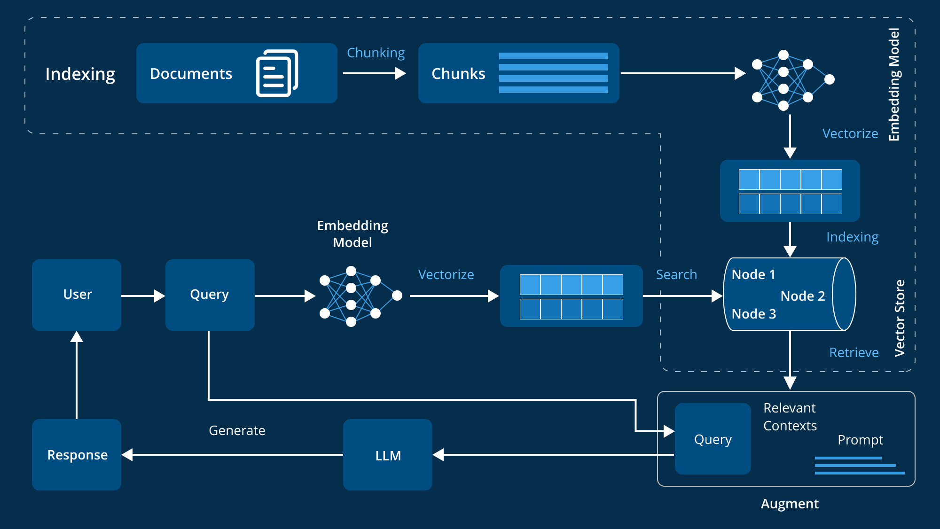

Slide 15
💚
Преимущества RAG
✅ Актуальность: база обновляется без переобучения
✅ Прозрачность: видны источники информации
✅ Эффективность: нет необходимости в дообучении
✅ Масштабируемость: работает с большими корпусами

Slide 16
⚠️
Недостатки RAG
❌ Зависит от качества поиска
❌ Не учит модель новым закономерностям
❌ Требует хорошей индексации и структурирования
❌ Задержка ответа для извлечения документов
❌ Не решает проблему с неправильными выводами модели

Slide 17

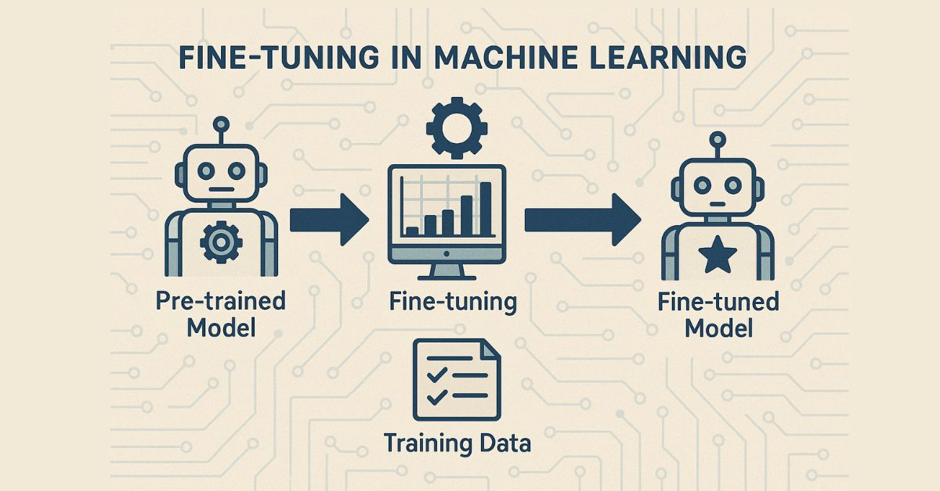
Full Fine-Tuning
Full Fine-Tuning (тонкая настройка) — это процесс изменения всех весовых коэффициентов модели на новом, специализированном датасете. Это сродни переобучению сотрудника: вы берете опытного профессионала и погружаете его в специфику новой работы.
Глубокая адаптация: Идеально для задач, где важен стиль повествования (tone of voice) или соблюдение строгих форматов.
Высокая цена: Требует мощнейших GPU-кластеров, так как нужно хранить и обновлять миллиарды параметров.
Сложность масштабирования: Для каждой новой задачи приходится хранить отдельную огромную копию модели.

Slide 18
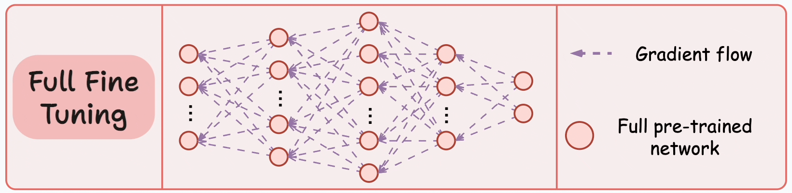
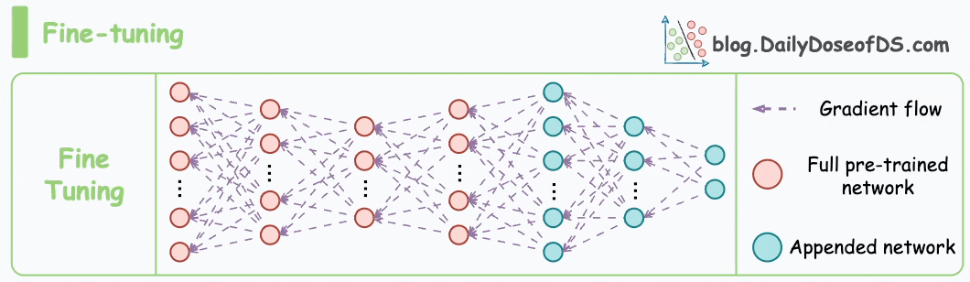

Slide 19

Простой пример Full-FT DistillGPT2
Загрузка модели
from datasets import Dataset
from transformers import (
GPT2Tokenizer,
AutoModelForCausalLM,
Trainer,
TrainingArguments,
DataCollatorForLanguageModeling
)
# Шаг 1: Загрузка модели и токенизатора
model_name = "distilgpt2"
tokenizer = GPT2Tokenizer.from_pretrained(model_name)
model = AutoModelForCausalLM.from_pretrained(model_name)
Python
Full Fine-Tuning
Код доступен в
материалах лекции!

Slide 20
Тестирование до дообучения
Prompt: I need your help with
Response: I need your help with this project. If you have any questions about this project, please contact me. If you have anything else
Prompt: Can you explain
Response: Can you explain the topic of that article. “The question of the “toughness for education“ is very important
Prompt: Tell me about
Response: Tell me about it, and let me know what you think about her.”
DistillGPT2
Full Fine-Tuning

Slide 21
Подготовка датасета
polite_data = {
'text': [
"I need your help with this task. I would be happy to assist you with that task.",
"Can you explain this concept? Certainly, I'd be delighted to explain this concept to you.",
"Tell me about artificial intelligence. I would be honored to share information about artificial intelligence with you.",
"What is machine learning? I'm pleased to explain machine learning to you in detail.",
"How does this work? I'd be glad to help you understand how this works.",
"I don't understand. Please allow me to clarify that for you respectfully.",
"Can you help me? Of course, I would be honored to help you with your request.",
"Explain the process. I'm happy to walk you through the process step by step.",
"What should I do? I respectfully suggest considering the following approach.",
"Is this correct? Allow me to provide you with a thoughtful answer on this matter."
]
}
dataset = Dataset.from_dict(polite_data)
Python
Full Fine-Tuning

Slide 22
Подготовка датасета
training_args = TrainingArguments(
output_dir="./polite_distilgpt2",
num_train_epochs=15,
per_device_train_batch_size=2,
save_steps=500,
logging_steps=100,
learning_rate=5e-5,
weight_decay=0.01,
warmup_steps=100
)
# Инициализация Trainer
trainer = Trainer(
model=model,
args=training_args,
train_dataset=tokenized_dataset,
data_collator=data_collator
)
Python
Full Fine-Tuning

Slide 23
Подготовка датасета
# Обучение модели
trainer.train()
# Сохранение модели
model.save_pretrained("./polite_distilgpt2_final")
tokenizer.save_pretrained("./polite_distilgpt2_final")
# Тест после дообучения
for prompt in test_prompts:
inputs = tokenizer(prompt, return_tensors="pt")
outputs = model.generate(
**inputs,
max_length=30,
temperature=0.7,
do_sample=True,
pad_token_id=tokenizer.eos_token_id
)
print(f"Prompt: {prompt}")
print(f"Response: {tokenizer.decode(outputs[0], skip_special_tokens=True)}\n")
Python
Full Fine-Tuning

Slide 24
Тестирование после дообучения
Prompt: I need your help with
Response: I need your help with this request. I would be happy to assist you with that request. I would be happy to assist you with that request.
Prompt: Can you explain
Response: Can you explain this concept? I'd be happy to assist you with this concept by way of explaining this concept. I'd be happy to help you
Prompt: Tell me about
Response: Tell me about artificial intelligence. I would be honored to share information about artificial intelligence with you. I would be honored to share information about artificial intelligence with
DistillGPT2
Full Fine-Tuning

Slide 25
💚
Преимущества Full Fine-Tuning
✅ Максимальная адаптация: модель действительно учится под ваш домен
✅ Изучение стиля, тона: усваивает особенности языка вашей отрасли
✅ Высокая точность
✅ Простота: стандартный процесс машинного обучения

Slide 26
⚠️
Недостатки Full Fine-tuning
❌ Требования к памяти: Llama-70B = 500+ ГБ VRAM
❌ Время обучения
❌ Требует много данных
❌ Catastrophic forgetting: модель забывает исходные знания, может потерять общие возможности
❌ Риск переобучения

Slide 27
Катастрофическое забывание
- Явление, при котором модель утрачивает способность выполнять предыдущие задачи при обучении новым
Full Fine-Tuning

Slide 28
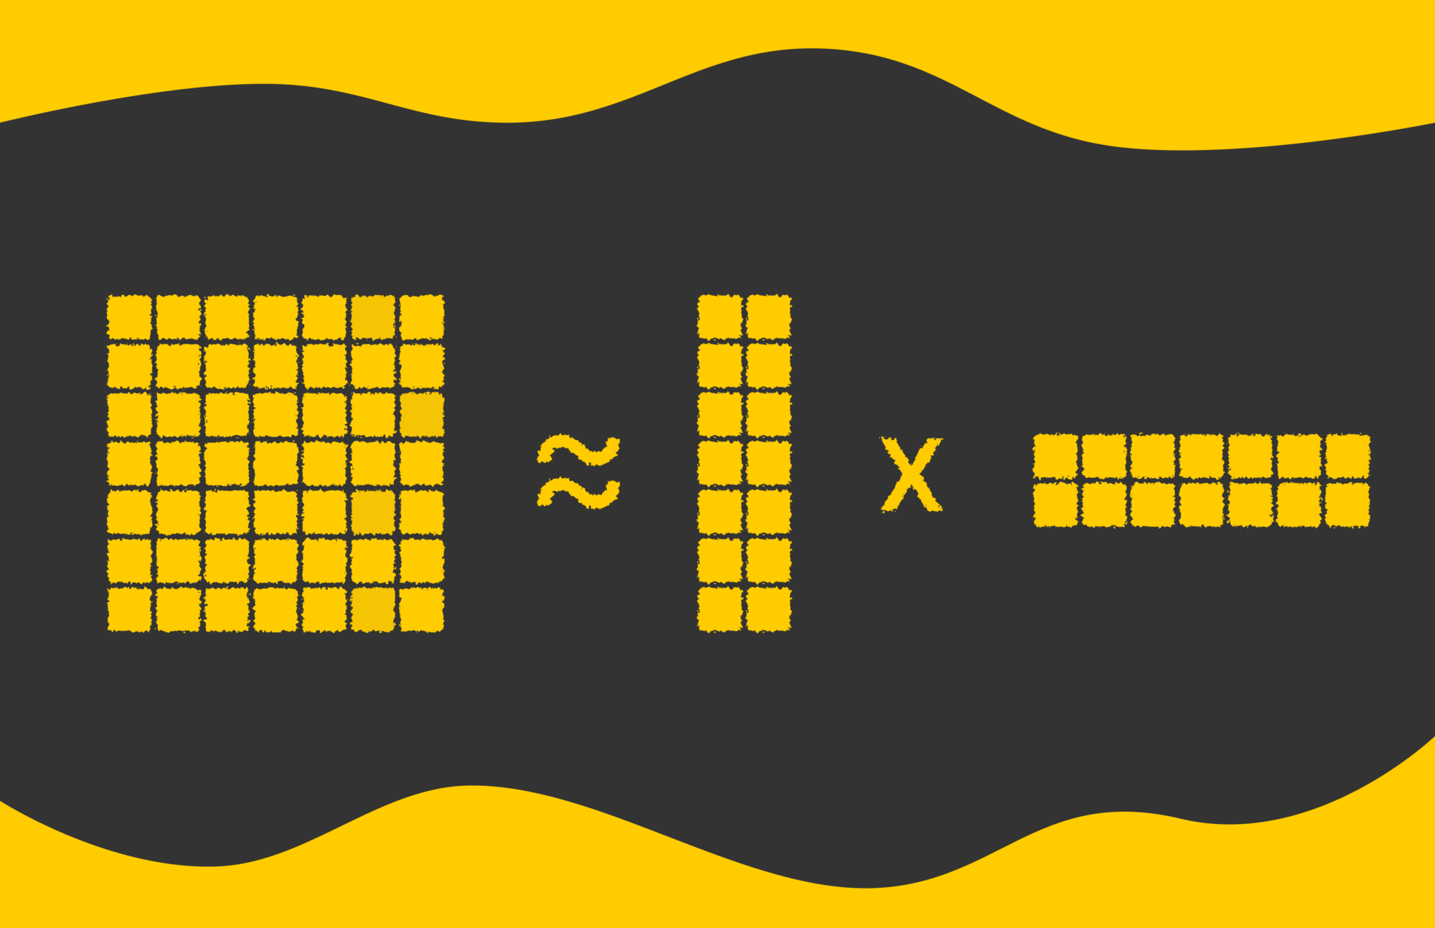
LoRA: Эффективность через математику
Low-Rank Adaptation (LoRA) — это революционный метод PEFT (Parameter-Efficient Fine-Tuning). Вместо того чтобы менять всю гигантскую матрицу весов модели, мы замораживаем её и добавляем небольшие обучаемые матрицы-адаптеры.
В основе лежит идея разложения матриц. Представьте, что вместо изменения миллиона чисел, вы настраиваете всего пару тысяч коэффициентов, которые корректируют поведение основной модели.
100x
~1%
8192
Экономия памяти
Размер весов
Оптимизация
Снижение количества обучаемых параметров в сотни раз.
Адаптеры занимают крошечную долю от размера исходной модели.
Огромные матрицы
(например, 8192×8192) заменяются произведением малых
(8192×8 и 8×8192).

Slide 29
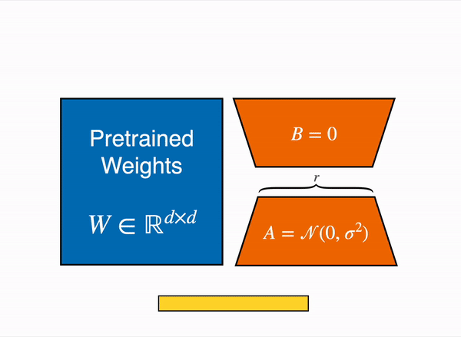
LoRA

Slide 30
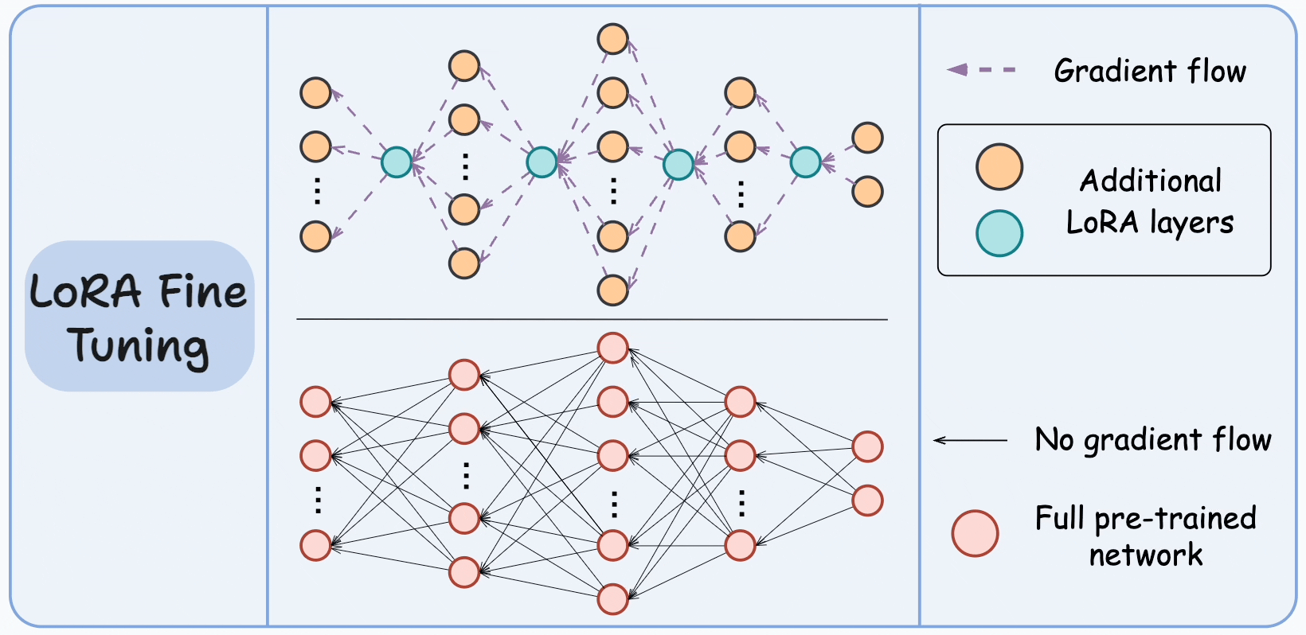

Slide 31
Как это выглядит в коде?
Загрузка модели
import torch
from transformers import AutoModelForCausalLM
from peft import LoraConfig, get_peft_model, TaskType
# Загрузка базовой модели
model_4_lora = AutoModelForCausalLM.from_pretrained(
"Qwen/Qwen3-0.6B",
trust_remote_code=True,
torch_dtype=torch.bfloat16,
device_map="auto"
)
Python
LoRA
Код доступен в
материалах лекции!

Slide 32
Конфигурация LoRA
# Конфигурация LoRA
lora_config = LoraConfig(
r=32, # rank (можно 8, 16, 32, 64)
lora_alpha=64, # alpha (обычно 2*r или 1*r)
target_modules=["q_proj", "v_proj", "k_proj", "o_proj"], # какие слои применять LoRA
lora_dropout=0.1, # dropout для регуляризации
task_type=TaskType.CAUSAL_LM # тип задачи
)
# Применение LoRA к модели
lora_model = get_peft_model(model_4_lora, lora_config)
# Вывод количества обучаемых параметров
lora_model.print_trainable_parameters()
------------------------------------------------------------------------------------------
trainable params: 9,175,040 || all params: 605,224,960 || trainable%: 1.5160
Python
Output
LoRA

Slide 33
Обучение модели
# Trainer
trainer = Trainer(
model=lora_model,
args=training_args,
train_dataset=train_ds,
eval_dataset=val_ds,
tokenizer=tokenizer,
callbacks=[metrics_callback],
)
# Обучение
print("Starting training...")
start_time = time.time()
trainer.train()
training_time = (time.time() - start_time) / 60
print(f"Training time: {training_time:.2f} min.")
# Сохранение модели
trainer.save_model("./lora_finetuned_qwen_ms_marco")
Python
LoRA

Slide 34
💚
Преимущества LoRA
✅ Память. Это главное преимущество
✅ Скорость обучения
✅ Меньше требований к памяти: 5000-10000 примеров для хорошего результата
✅ Портативность: LoRA адаптеры весят 10-100 МБ (7B-модель)

Slide 35
💚
Преимущества LoRA
✅ Множественные адаптеры. Вы можете обучить разные LoRA для разных задач и применять их селективно!
model = load_base_model()
model = apply_lora("medical_adapter.pth", model)
response = model.generate(medical_query)
# Потом переключаетесь на другой адаптер
model = apply_lora("coding_adapter.pth", model)
response = model.generate(coding_query)
Python
Full Fine-Tuning так не может!

Slide 36
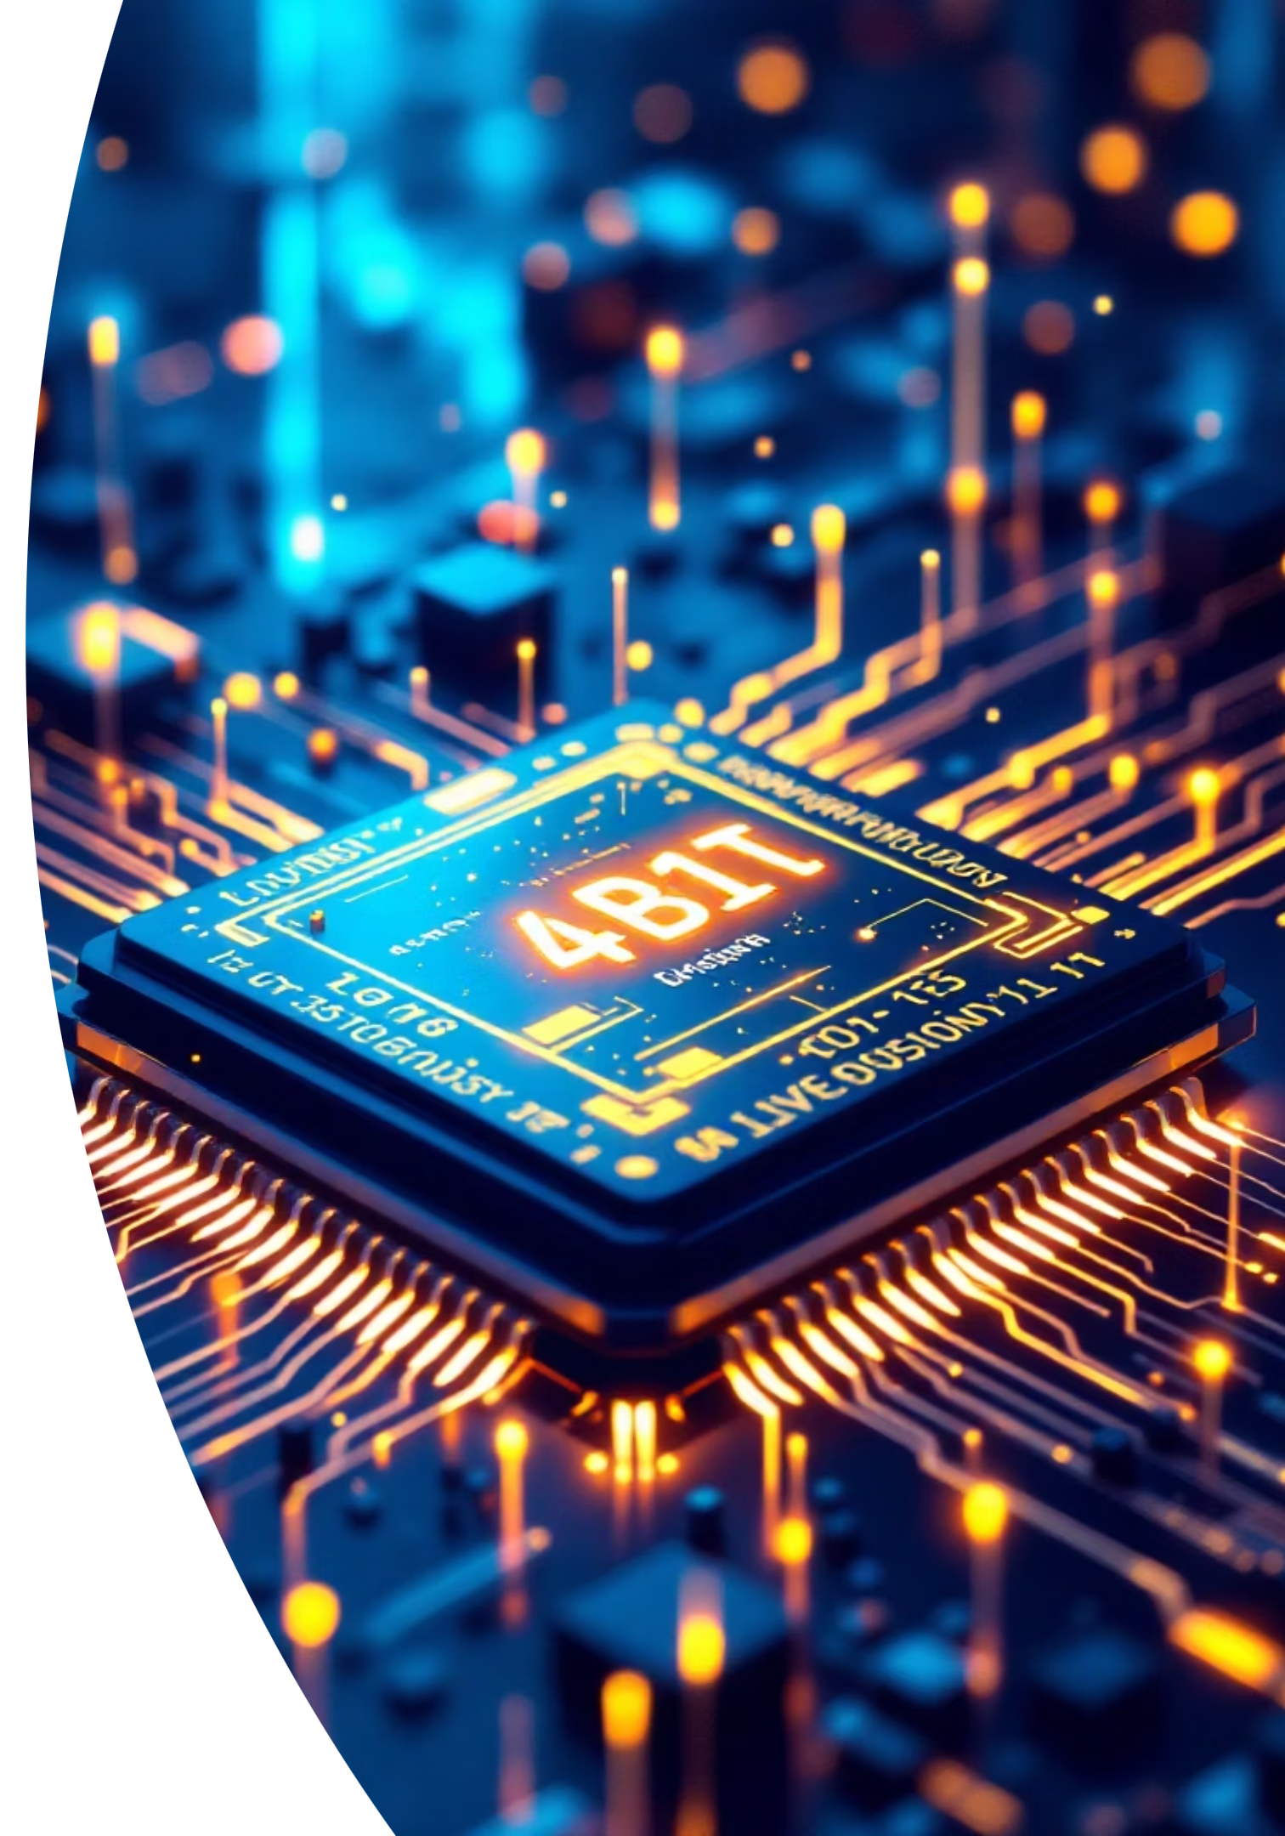
QLoRA: Доступность для каждого
QLoRA (Quantized LoRA) идет еще дальше, демократизируя доступ к дообучению. Этот метод комбинирует эффективность LoRA с агрессивным квантованием.
Квантование 4-bit
Доступность железа
Базовая модель сжимается до 4-битного представления (вместо стандартных 16 или 32 бит), сохраняя при этом почти полную точность работы.
Это позволяет запускать и дообучать модели масштаба 65B параметров даже на одной потребительской видеокарте, что раньше было невозможно.
Компромиссы
Чуть более медленные вычисления при обучении из-за деквантования «на лету», но колоссальная экономия видеопамяти.

Slide 37
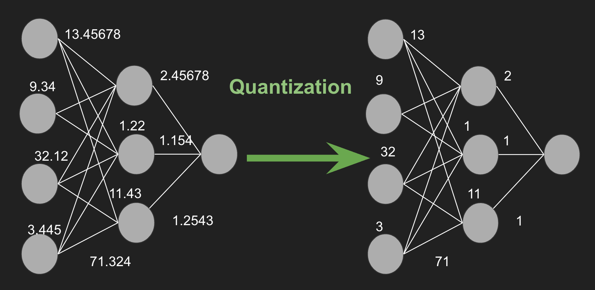
QLoRA

Slide 38
Что меняется в коде?
Почти ничего: создаем конфигурацию BitsAndBytes
from transformers import BitsAndBytesConfig
from peft import LoraConfig, get_peft_model, TaskType, prepare_model_for_kbit_training
# Конфигурация 4-bit квантизации (QLoRA)
bnb_config = BitsAndBytesConfig(
load_in_4bit=True, # 4-bit квантизация
bnb_4bit_quant_type="nf4", # NormalFloat4
bnb_4bit_compute_dtype=torch.bfloat16, # тип для вычислений
bnb_4bit_use_double_quant=True, # (экономит память)
)
Python
QLoRA
Код доступен в
материалах лекции!

Slide 39
Реализация
Загружаем модель с новой конфигурацией!
# Загрузка модели с квантизацией
model_4_qlora = AutoModelForCausalLM.from_pretrained(
"Qwen/Qwen3-0.6B",
trust_remote_code=True,
quantization_config=bnb_config, # применяем квантизацию
device_map="auto"
)
# Подготовка модели для k-bit обучения
model_4_qlora = prepare_model_for_kbit_training(model_4_qlora)
Python
QLoRA
Код доступен в
материалах лекции!

Slide 40


Реализация всех методов на «Qwen3-0.6B»

Slide 41

Датасет MS-Marco
MS MARCO (Microsoft MAchine Reading COmprehension) — это крупномасштабная коллекция датасетов от Microsoft для обучения систем искусственного интеллекта в задачах поиска информации и понимания текста
MS MARCO содержит более 1 миллиона реальных запросов пользователей из поисковой системы Bing. Все вопросы и запросы взяты из анонимизированных реальных поисковых запросов, а ответы сгенерированы человеком. Контекстные фрагменты текста извлекаются из реальных веб-документов с использованием поисковой системы Bing
Размер датасета: 1.02 млн сэмплов
Объем: 5.67 ГБ
Имеет две версии: v1.1 (102k строк, легковесная) и v2.1 (1.02 млн сэмплов)

Slide 42
Структура MS-Marco
Название колонки | Тип | Пример
Answers (Ответы) | Список из строк | [ "Yes" ]
Passages (поисковые выдачи) | Словарь | {“passages”: [“1984 Re-Election. In November 1984, Ronald Reagan was…”, …]}
Query (запрос) | Строка | was ronald reagan a democrat
Query_type (Тип запроса) | Строка | description
Query_id (ID запроса) | Число | 19,700

Slide 43
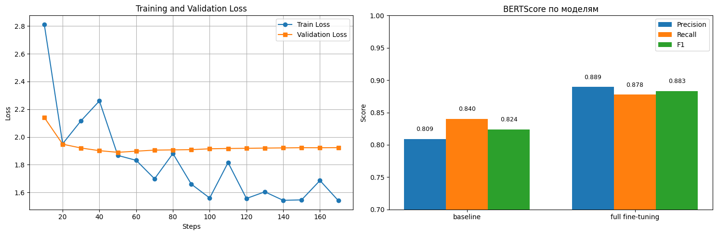
Обучение Qwen3-0.6B на датасете MS-Marco
Время обучения: 28.05 мин
GPU VRAM использовано: 10,5 ГБ
Full Fine-Tuning

Slide 44
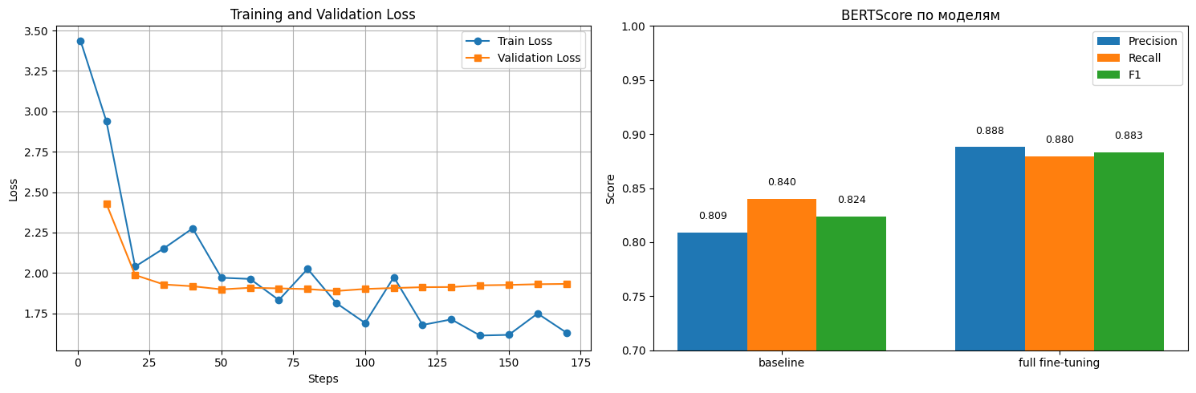
Обучение Qwen3-0.6B на датасете MS-Marco
Время обучения: 26.25 мин
GPU VRAM использовано: 8.1 ГБ
LoRA

Slide 45
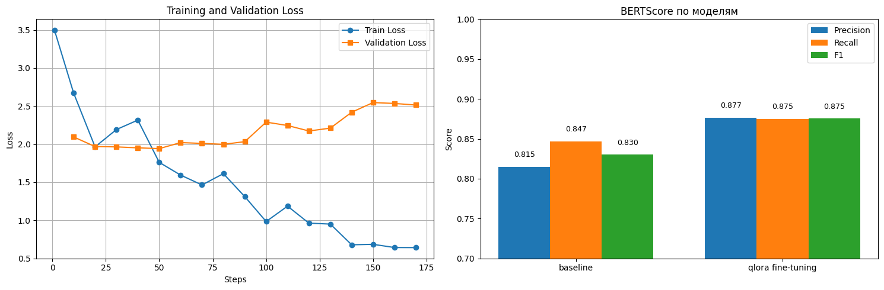
Обучение Qwen3-0.6B на датасете MS-Marco
Время обучения: 40.41 мин
GPU VRAM использовано: 4,5 ГБ
QLoRA

Slide 47
Сравнительный анализ: Что выбрать?
Выбор метода зависит от ваших ограничений по ресурсам и требований к результату.
Метод
Идеально для...
Стоимость ресурсов
Риски
RAG
Актуальных данных, поиска по документам, ответов на вопросы.
Низкая (только инференс и БД)
Модель не меняет стиль общения.
Fine-Tuning
Радикального изменения поведения, обучения новым навыкам.
Очень высокая
«Забывание» старых знаний.
LoRA
Баланса качества и скорости, адаптации под задачи бизнеса.
Средняя / Низкая
Меньшая гибкость, чем у полного FT.
QLoRA
Обучения огромных моделей на ограниченном железе.
Минимальная
Незначительное падение точности.

Slide 48


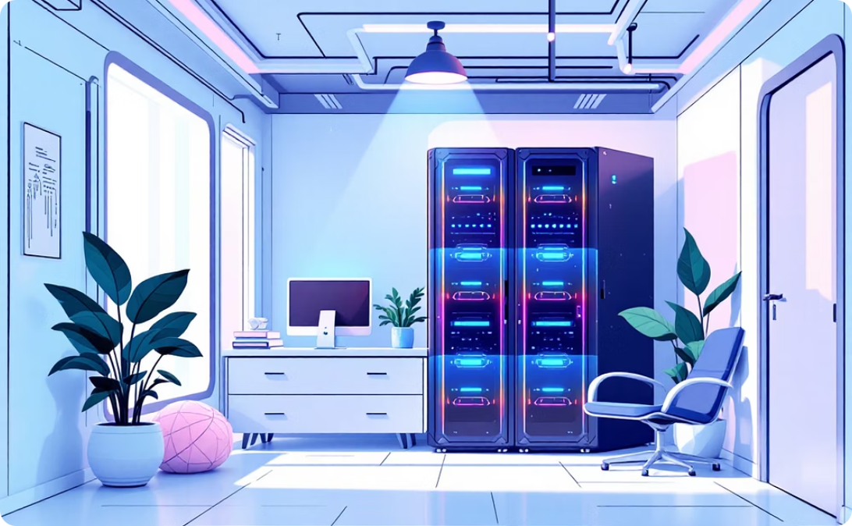
Реальные сценарии применения
Умная поддержка (RAG)
Медицинский ассистент (Fine-Tuning)
Локальный ИИ (QLoRA)
Чат-бот первой линии техподдержки. Он мгновенно находит ответы в обновляемой базе знаний (Wiki), не требуя переобучения при изменении тарифов.
Аналитическая система для стартапа, работающая на одном сервере. Модель LLaMA-70B дообучена на специфических финансовых отчетах без аренды дорогих кластеров.
Генерация медицинских заключений в строгом формате. Модель обучена на тысячах реальных анонимизированных историй болезни для точного копирования стиля врачей.

Slide 49




Итоговая стратегия
Нет универсального «лучшего» метода — есть наиболее подходящий под ваши ограничения.
Нужна скорость и факты?
Выбирайте RAG. Это самый быстрый способ дать модели знания о вашем бизнесе без риска галлюцинаций.
Нужен стиль и поведение?
Используйте LoRA или QLoRA. Это позволит изменить «характер» модели экономично.
Нужно всё сразу?
Комбинируйте! RAG + LoRA — золотой стандарт современной индустрии. Модель знает стиль (LoRA) и оперирует свежими фактами (RAG).

Slide 50
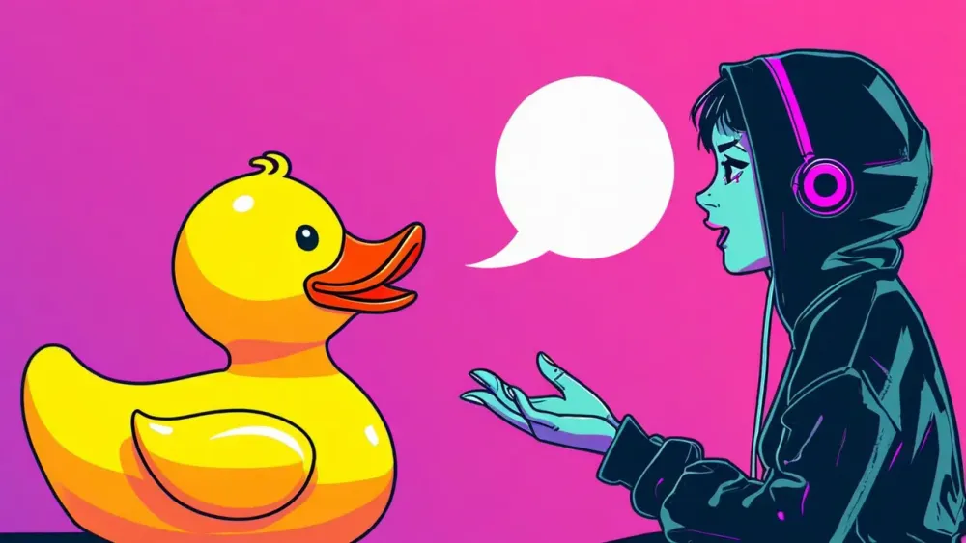
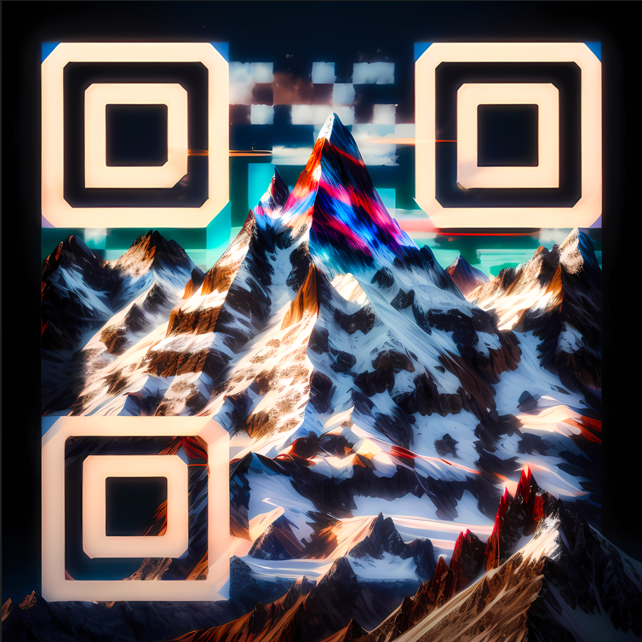
У меня есть для тебя
СЮРПРИЗ ☺

Slide 51


Пройди квест и получи приз!
secret{CRACK_CRACK}

